Slide 1

Thứ Năm ngày 30 tháng 10 năm 2025
Mĩ thuật

Slide 2

KHỞI ĐỘNG

Slide 3


Thứ Năm ngày 30 tháng 10 năm 2025
Mĩ thuật
TIẾT 2

Slide 4
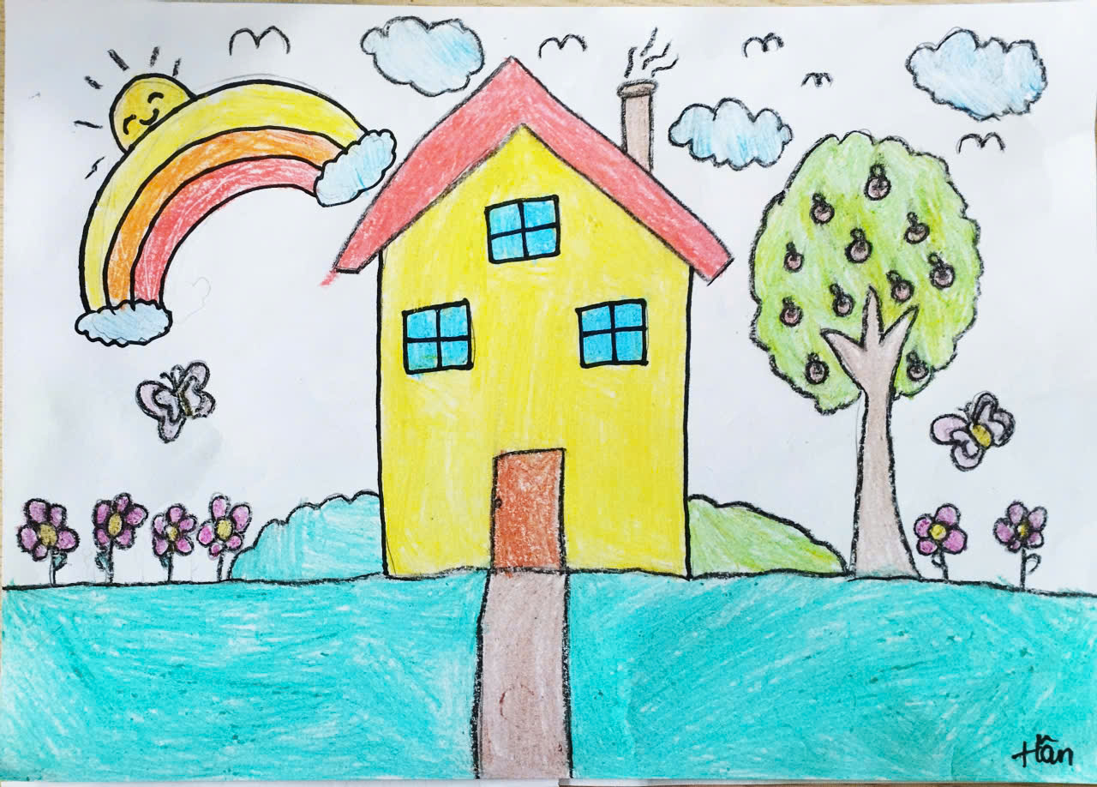

Slide 5
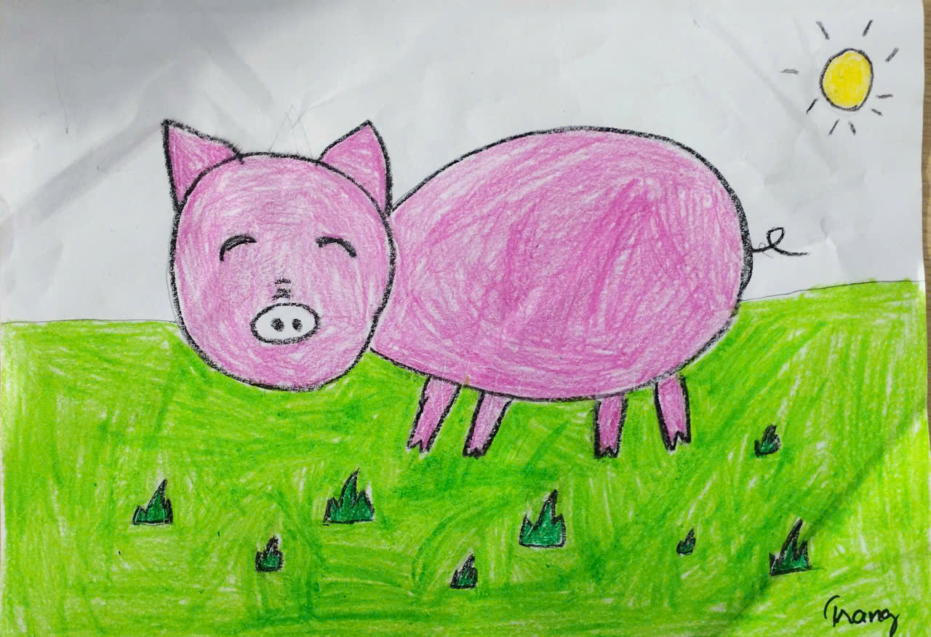

Slide 6


Slide 8


HĐ 2: THỰC HÀNH SÁNG TẠO
Chúng mình cùng hoàn thiện sản phẩm

Slide 9
HĐ 3: CẢM NHẬN, CHIA SẺ
+ Sản phẩm của em thể hiện những hình ảnh gì? Em hãy giới thiệu hình ảnh có kết hợp nét thẳng, nét cong…
+ Chia sẻ cảm nhận về sản phẩm của bạn.

Slide 10

CHÚC CÁC THẦY CÔ GIÁO SỨC KHỎE CHÚC CÁC EM CHĂM NGOAN HỌC GIỎI

